Slide 1
ПО ДОРОГЕ К ОЛИМПИАДЕ В СОЧИ. ЧАСТЬ 2.

Slide 2
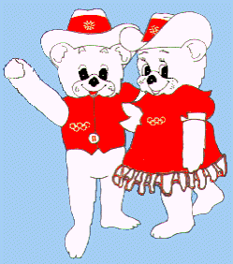
ОЛИПИЙСКИЕ ТАЛИСМАНЫ
Есть в проведении Олимпийских игр и традиция трогательная, добрая, чуть смешная. Спортсмены и болельщики слегка суеверны. Они - полушутя, полусерьезно - верят в разные приметы, носят при себе талисманы.
На Олимпийских играх - а это случилось впервые на Играх в Мехико - появился талисман. Но не чей-то персонально, а для всех, общий: чтобы приносить счастье любому олимпийцу, любому болельщику. Талисманом стал ягуар. А это, надо сказать, одно из любимых животных в Мексике.
Новый олимпийский обычай сразу всем понравился. Так и пошло. Талисманом объявляли какого-нибудь хорошего зверя, как бы «хозяина» той страны, где проходила Олимпиада.

Slide 3
ТАЛИСМАНЫ СОЧИ 2014
СНЕЖИНКА
ЛУЧИК
МИШКА ПОЛЮС
ЛЕОПАРД БАРСИК
ЗАЙКА СТРЕЛКА

Slide 4
ОЛИМПИЙСКИЕ ЭМБЛЕМЫ
Каждые Олимпийские Игры имеют свою уникальную эмблему символизирующую город и страну организатор. Обычно, но не всегда, элементом эмблемы являются олимпийские кольца. Официальная Олимпийская эмблема - это пять переплетенных цветных колец на белом фоне. Право использовать Олимпийскую эмблему имеют только МОК и НОК. Национальные олимпийские комитеты каждый раз имели свою собственную эмблему. Это прописано в Олимпийской хартии, как и то, что использование эмблемы другими организациями в любых коммерческих целях без разрешения МОК запрещено.

Slide 5
ОЛИМПИЙСКАЯ ЭМБЛЕМА СОЧИ 2014

Slide 6
ДЕВИЗ СОЧИ 2014
«Жаркие.
Зимние.
Твои.»

Slide 7
МЕДАЛИ СОЧИ 2014

Slide 8
ЗНАЧКИ СОЧИ 2014

Slide 9
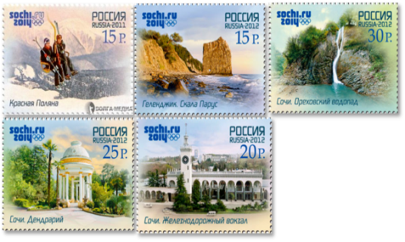
МАРКИ СОЧИ 2014

Slide 10
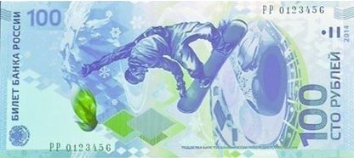
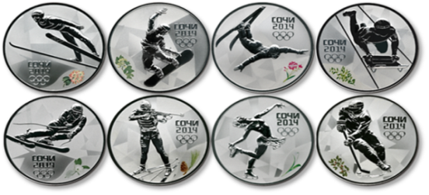
МОНЕТЫ и ДЕНЬГИ СОЧИ 2014

Slide 11
ГИМН СОЧИ 2014
Гимн написали
Николай Арутюнов
Карен Кавалерян

Slide 12
ДО ВСТРЕЧИ В СОЧИ!
СМОТРИ ОЛИМПИАДУ!
БОЛЕЙ ЗА РОССИЮ!
РОССИЯ – ЧЕМПИОНКА!

